Slide 1

חקר שווקים
מצגת 6
ד"ר ענב פרידמן
Enav.friedmann@gmail.com

Slide 2
נושאי הקורס
נושאי הקורס:
שיעור 1 חקר שווקים כרכיב בתהליך השיווקי
שיעור 2 שלבי המחקר
שיעור 3 ניתוח סביבה ומקורות מידע
שיעור 4 בניית אסטרטגיה שיווקית1-סגמנטציה, טרגטינג, ניתוח גורמים וניתוח אשכולות
שיעור 5 בניית אסטרטגיה שיווקית2-מיצוב- בניית מפות תפיסתיות
שיעור 6 מדידה+בניית כלי מחקר1 -שאלון
שיעור 7 בניית כלי מחקר 2-איכותני
שיעור 8 דגימה +שיטות איסוף נתונים+קוולטריקס
שיעור 9 ניתוח נתונים (סטטיסטיקה תיאורית).
שיעור 10 ניתוח נתונים (סטטיסטיקה היסקית).
שיעור 11 היכרות עם תוכנת SPSS.
שיעור 12הצגת פרויקטים
שיעור 13-שיעור חזרה
בהצלחה בקורס!

Slide 3
מטרת השיעור
מדידה וסקאלות
מהו שאלון מובנה
דרישות מהשאלון
מבנה השאלון
סוגי שאלות- ישיר/עקיף, סגור/פתוח, סוגי שאלות סגורות
הטיות מדידה
שאלון עמדות-דוגמא

Slide 4

מהי מדידה?
תהליך סטנדרטיזציה של שיוך מספרים או סימנים אחרים לתכונות מסוימות של הנושא הנבחן, בהתאם לכמה חוקים מוגדרים מראש.
מהי סקאלה?
סקאלה ( Scale) הינה סרגל המציין טווח של ערכים
סקאלות המדידה מכתיבות:
לקורא – את המשמעויות שיש לתת למדדים השונים במחקר.
לחוקר – את דרך עיבוד הנתונים.

Slide 5


סקאלה שמית (NOMINAL SCALE)
המספרים מבטאים את זהות המשתנים.
בסקאלה זו ניתן לדעת מי שייך לאיזה קבוצה.
תוית בלבד
דוגמא:
מהו מינך?
גבר(1) –אישה(2)
סקאלת סדר (ORDINAL SCALE)
המספרים מבטאים את זהות הערכים ואת סדרם.
בסקאלה זו ניתן לדעת מי שייך לאיזו קבוצה
ובנוסף 'מי גדול ממי' ו 'מי קטן ממי'.
תוית+סדר
דוגמא:
מהי הכנסתך?
מתחת לממוצע(1)-ממוצעת(2)-מעל הממוצע(3)

Slide 6
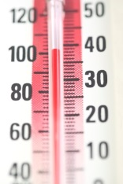
סקאלת רווח (INTERVAL SCALE)
המספרים בסקאלה זו מלמדים, בנוסף על זהות הערכים ועל סדרם, גם על ההפרשים שבין הערכים.
אפס הוא מספר ככל המספרים- נק' האפס לא מוחלטת
בסקאלה זו ניתן לדעת: מי שייך לאיזה קבוצה, 'מי גדול ממי', 'מי קטן ממי', ו 'בכמה'.
תוית+סדר+מרווחים קבועים
דוגמא:
מהי הטמפרטורה שהייתה הלילה בעירך?___

Slide 7
סקאלת מנה (RATIO SCALE)
בסקאלת זו נקודת האפס קבועה ומוחלטת.
נקודת אפס מוחלטת משמעה "אין כלום", "ריק"
בסקאלה זו ניתן לדעת: מי שייך לאיזה קבוצה, 'מי גדול ממי' ו 'מי קטן ממי', 'בכמה' ואפילו 'פי כמה'.
תוית+סדר+מרווחים קבועים+יחס
דוגמא:
מהי הכנסתך? __________ ₪

Slide 8
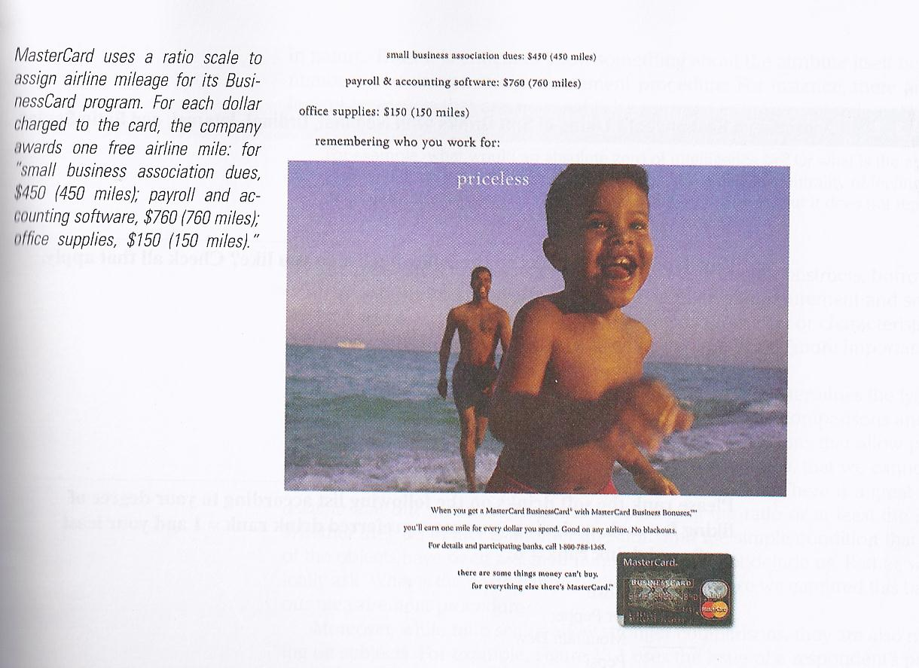
הלקוחות העסקיים של מסטרקארד צוברים מיילים לטיסות בהתאם לכמות הדולרים שהוציאו

Slide 9
דוגמה לסקאלה נומינלית (סקאלה שמית)
איזה מחנויות הבגדים הבאות פתוחות בשבת בב"ש?
חברה א
חברה ב
חברה ג
חברה ד
דוגמה לסקאלה אורדינלית (סקאלת סדר)
מבין חנויות הבגדים המוצגות דרגי את שלוש החברות אותן את מעדיפה (כאשר 1=המועדפת ביותר)
חברה א
חברה ב
חברה ג
חברה ד
חברה ה

Slide 10
דוגמה לסקאלה אינטרוולית (סקאלת רווח)
סמני בבקשה את דעתך על כל אחת מהחברות הבאות:
לא אוהבת כלל (2-) | לא אוהבת (1-) | נטרלית (0) | אוהבת (1) | אוהבת מאוד (2)
 |  |  |  |  | חברה א
 |  |  |  |  | חברה ב
 |  |  |  |  | חברה ג
 |  |  |  |  | חברה ד

Slide 11
דוגמה לסקאלת יחס
נניח וברשותך 100 נקודות, חלק אותן בין החברות הבאות לפי דרגת חיבתך לחברה:
חברה א: (תשובה: 10) (תשובה: 0)
חברה ב: (תשובה: 20) (תשובה: 30)
חברה ג: (תשובה: 4) (תשובה: 20)
חברה ד: (תשובה:40) (תשובה: 20)
חברה ה: (תשובה: 26) (תשובה: 30)
יש קושי חישובי לצרכנים בשאלה זו

Slide 12
המשתנה יכול להימדד לעיתים בסקאלות שונות.
למשל:
1.באופן כללי, האם אתה חש שבע רצון מהמוצר? כן/לא
2.ציין את מידת שביעות רצונך מהמוצר?
7 6 5 4 3 2 1
מאוד מאוד לא
שבע רצון שבע רצון
הערה חשובה:
תמיד נעדיף למדוד רציף אם ישנה אפשרות כזו

Slide 13
שאלון מובנה-הגדרה
סדרת שאלות שתוכנן, ניסוחן ותוכנית סדר הצגתן קבוע במדויק מראש. שאלון סקר הינו כלי חסכוני לאיסוף מידע בלתי נצפה ממדגם במטרה להסיק על האוכלוסיה ממנה נלקח המדגם.
מטרת השאלון בחקר שווקים:
הבנה טובה של תפיסות, עמדות והתנהגות האוכלוסיה- מיפוי מצב נתון של האוכלוסיה
יישום להשגת מטרה ניהולית (הגדלת רווחים)
אישוש השערות על קשר בין משתנים

Slide 14
יתרונות וחסרונות השאלון המובנה:
יתרונות
קל לניתוח (מספרים, ממוצעים, שכיחויות, תחום דעות ועוד)
אחיד– כל המדגם עונה על אותן שאלות
מאפשר השוואה בין קבוצות ופלחי שוק
חוסך בכסף וזמן
חסרונות
אין התאמה מלאה למרואיין
אין גמישות לתוספות/לתיקונים

Slide 15
דרישות מהשאלון
תוקף
רלבנטיות
מיצוי
מהימנות
בלבדיות
-היעדר חפיפה
שיחזור
דרישות: תוקף ומהימנות

Slide 16
תוקף - VALIDITY
תוקף של מדידה הוא המידה שבה היא מודדת את מה שהיא אמורה למדוד
להבדיל ממהימנות, התוקף עוסק במשתנה הנמדד ולא בכלי המדידה
שאלת התקפות מתייחסת למידה שבה הערכים שמדדנו אכן משקפים את המושג שמעניין אותנו
מהימנות - Reliability
מהימנות: יכולת שיחזור - קבלת אותן תוצאות בבדיקה נוספת באותם תנאים.
הקבלה: אותו מד חום בכל מדידה באותם תנאים- יתן תוצאה דומה

Slide 17
מספר דרכים לבחינת המהימנות:
א. יציבות - מהימנות היא ההתאמה בין שתי מדידות בזמנים שונים (Test-Retest)
ב. אקוויולנטיות-שקילות- המתאם בין שתי מדידות מקבילות (באותו הזמן) במבחנים שונים.
ג. עיקביות פנימית – במדידה יחידה- מבצעים מתאמים בתוך המבחן:
  מהימנות של מבחן חצוי- בין 2 חלקי המבחן
  מהימנות בין פריטים .(Cronbach alfa)
ד. מהימנות בין אישית או בין שופטים שונים- בחינת המתאם בין הציונים שניתנו על ידי שני המעריכים. (מבוצע בשאלות פתוחות)

Slide 18
מספר דרכים למדידת תוקף
תוקף נראה (Face Validity )
תוקף תוכן (content validity)
תוקף אמפירי – 1.תוקף ניבוי
2.תוקף מקביל/בו-זמני(concurrent validity)
3. תוקף הקבוצה הידועה(known group)
      * יש המחברים בין תוקף ניבוי לתוקף בו זמני
תוקף מבנה

Slide 19
הקשר בין תוקף למהימנות:
אם התוקף גבוה זה אומר בהכרח שהמהימנות גבוהה.
מהימנות גבוהה לא בהכרח מובילה לתוקף גבוה.
מהימנות היא חסם לתוקף: אם המהימנות נמוכה התוקף לא יכול להיות גבוה.
תקף ומהימן
מהימן אך לא תקף
לא תקף ולא מהימן
…………
… …….
………….
… ……
… .…..
…………
במדידות חוזרות מתקבלות אותן תוצאות המדידות מודדות את המושג התיאורטי
מדידות חוזרות אינן נותנות את אותן תוצאות המדידה לא מודדת את המושג התיאורטי
במדידות חוזרות מתקבלות אותן תוצאות
אך לא נמדד המושג התאורטי

Slide 20
שלבי בניית שאלון
ניסוח המשתנים
ניסוח ראשוני של השאלות
סקירת השאלות
תיקון השאלות לאור הסקירה
כתיבת הקדמה והוראות מילוי
פיילוט
תיקון השאלות לאור הפיילוט

Slide 21
מבנה השאלון
הקדמה: יצירת מוטיבציה, פניה והצגת המראיין, הסבר קצר על מטרת המחקר, הדגשת ערך תרומת הנבדק, הבטחת סודיות, "אין תשובה נכונה"
הוראות: איך ממלאים את השאלון
גוף השאלון: שאלות סגורות ופתוחות
סיום: תודה על שיתוף הפעולה

Slide 22
מבנה השאלון
דוגמת כתיבת הקדמה והוראות מילוי
שאלון לעובד/ת
שלום רב,
לפניך שאלון שנועד לבדוק את הלך הרוח ותחושות נציגי השירות בנושאים שונים הקשורים לעבודה בארגון.
הבנת עמדות נציגי השירות עשויה לעזור להנהלה בשיפור חיי העבודה ובגיבוש מדיניות לטובת העובדים והארגון.
אמינות הממצאים תלויה בכך שכל מי שעלה במדגם יענה אישית על השאלון.
הנך מתבקש/ת למלא את השאלון ולהחזירו למנהל הצוות בתוך המעטפה המצ"ב.
נתוני השאלונים יעובדו לצורך קבלת תמונת מצב כללית ולא אישית.
השאלון הינו אנונימי, אין צורך למלא שם
תודה על שיתוף הפעולה !

Slide 23
שיקולים בקביעת השאלות
סגור (ציון מספרי )/ פתוח (תיאור מילולי) / שניהם
מספר התשובות (חמש / שבע : פופולארי ויעיל לחישוב מתאמים)
זוגי / אי זוגי (האם יהיה אמצע?)
האם דרושה הבחנה בדקויות? (אם כן: דרושה סקאלה ארוכה יותר)
באיזו סקאלה נשתמש? (למשל תשובה רציפה / קטגוריאלית)
בדירוג תשובות:
לשים לב למספר האופציות (אורך הרשימה) גוזל מאמץ וזמן
לשקול שינויי סדר האופציות

Slide 24
כללים בניסוח השאלות
רלוונטיות לנושא
צריכה להיות זרות בין אפשרויות התשובה
מיצוי- האם כל אפשרויות התשובה נמצאות?
ניסוח בהיר וברור בבחירת הערכים המילוליים
שמירת איזון בין התשובות האפשריות
סדר השאלות
האם צריך שאלות חימום?
להתחיל עם שאלות מעניינות או "ידידותיות" –לשבור את הקרח
ארגון- לשים שאלות על אותו נושא ביחד
שאלות אישיות (כמעט תמיד) בסוף השאלון- שאלות רגישות

Slide 25
סוגי שאלות – 1.שאלה ישירה /עקיפה
שאלה ישירה: שואלים את הנחקר ישירות על עצמו
היתרון שהיא ברורה יחסית, אך עלולה לגרום למבוכה, חשש, בושה
שאלה עקיפה: שואלים את המרואיין על אחרים
מניחים כי תשובות המרואיין משקפות את דעותיו ואמונותיו יעילה בסוגיות שעלולות לגרום אי נוחות למרואיין
שאלה ישירה
אני בדיאטה במשך רוב השנה
1 2 3 4 5
מסכים מאוד כלל לא מסכים
שאלת עקיפה
מרבית הנשים במשך רוב השנה בדיאטה
1 2 3 4 5
מסכים מאוד כלל לא מסכים

Slide 26
ישירה
האם גם את בדרך כלל מדווחת לבעלך מחיר נמוך מהמחיר האמיתי של החפץ?
כן / לא
עקיפה
כאשר בעלים שואלים את נשותיהם על המחיר ששילמו עבור מוצרים מסוימים, יש נשים שנוהגות לא לדייק בתשובתן. ממה שאת/ה יודע/ת או שמעת, האם התופעה מאפיינת נשים רבות או מעטות?
רבות מאד – רבות – חלק קטן מהנשים – כמעט ולא

Slide 27
סוגי שאלות – 2.שאלה סגורה /פתוחה
שאלה פתוחה: שאלה לה יכול המרואיין להשיב ככל העולה על רוחו
שאלה סגורה: שאלה בה מוצעות למרואיין מספר אפשרויות תשובה כאשר הוא מתבקש לבחור ביניהן
תערובת: מתן אפשרות ל 'אחר'_________ (תוך מתן אפשרות לפרט)
שאלה פתוחה:
היכן יש למקם משתלות אורגניות?
שאלה סגורה:
היכן יש למקם משתלות אורגניות?
א. בעמקים
ב. במדבריות
ג. ליד הים
ד. בהרים

Slide 28
השלכות הבחירה בשאלות פתוחות
המרואיין לא מוגבל, יכול לספק תשובות שונות
לעיתים התשובות לא רלבנטיות/לא ברורות
צורך זמן- לכן יתכן שהתשובות דלות/ נמנעים ממענה
ואז: קושי בניתוח התשובות
השלכות הבחירה בשאלות סגורות
התשובות רלבנטיות
המרואיין מוגבל בתשובותיו
ישנה אחידות באפשרויות הבחירה
השאלות מהירות למענה
ואז: ניתוח קל, מדוייק ומהיר

Slide 29
סוגי סולמות
דיכוטומית
רב ברירתית
סולם ליקרט
דיפרנציאל סמנטי
סולם שביעות רצון/כוונת רכישה
בחירה כפויה-סולם דירוגי יחסי
סולם סכום קבוע
סולם השוואות זוגיות

Slide 30
מהו מינך?
1.זכר 2.נקבה
באיזו רשת מזון אתה נוהג לרכוש את עיקר רכישות המזון של משק הבית שלך? (אנא ציין רשת יחידה בלבד)
א.מגה ב.שופרסל ג.מחסני השוק ד.רמי לוי ה.אחר:_____
שאלות דיכוטמיות- דוגמאות:

Slide 31
סוגי סולמות
דיכוטומית
רב ברירתית
סולם ליקרט
דיפרנציאל סמנטי
סולם שביעות רצון/כוונת רכישה
בחירה כפויה-סולם דירוגי יחסי
סולם סכום קבוע
סולם השוואות זוגיות

Slide 32
באילו רשתות מזון אתה נוהג לרכוש את מזון עבור משק הבית שלך? (אנא ציין כל רשת בה ביקרת בשנה האחרונה)
א.מגה ב.שופרסל ג.מחסני השוק ד.רמי לוי ה.אחר:_____
שאלה רב ברירתית- דוגמא:

Slide 33
סוגי סולמות
דיכוטומית
רב ברירתית
סולם ליקרט
דיפרנציאל סמנטי
סולם שביעות רצון/כוונת רכישה
בחירה כפויה-סולם דירוגי יחסי
סולם סכום קבוע
סולם השוואות זוגיות

Slide 34
סולם ליקרט
מידת הסכמה של הנבדק לגבי הצהרות מסוימות. ההצהרות מגיעות מאותו עולם תוכן.
ציין באיזו מידה אתה מסכים עם ההיגדים הבאים:
מאד ניטרלי מאד
מסכים לא מסכים
קוטג' תנובה הוא טעים 1 2 3 4 5
קוטג' תנובה הוא יקר 1 2 3 4 5
קוטג' תנובה הוא משביע 1 2 3 4 5
קוטג' תנובה הוא עמיד לאורך זמן 1 2 3 4 5

Slide 35
סוגי סולמות
דיכוטומית
רב ברירתית
סולם ליקרט
דיפרנציאל סמנטי
סולם שביעות רצון/כוונת רכישה
בחירה כפויה-סולם דירוגי יחסי
סולם סכום קבוע
סולם השוואות זוגיות

Slide 36
דיפרנציאל סמנטי
בשימוש רב ליצירת מפה תפיסתית בשיווק (כיצד נתפסות תכונות המוצר בהשוואה לתכונות המתחרים)
איך היית מעריך את רמת המחיר של טונה וילגר
1 2 3 4 5
זול מאוד יקר מאוד
איך היית מעריך את הטעם של טונה וילגר
1 2 3 4 5
לא טעים כלל טעים מאוד

Slide 37
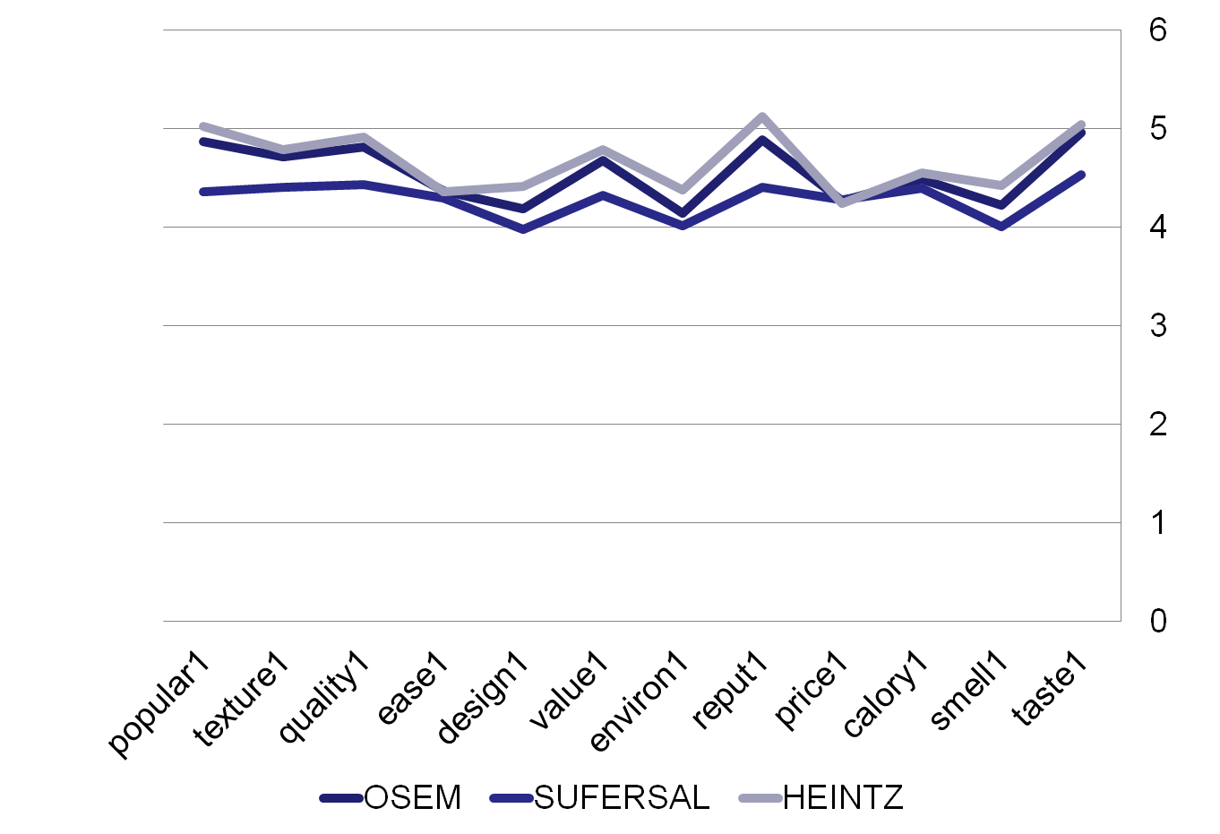
מפה תפיסתית

Slide 38
סוגי סולמות
דיכוטומית
רב ברירתית
סולם ליקרט
דיפרנציאל סמנטי
סולם שביעות רצון/כוונת רכישה
בחירה כפויה-סולם דירוגי יחסי
סולם סכום קבוע
סולם השוואות זוגיות

Slide 39
סולמות אלו בוחנים את מידת שביעות הרצון או כוונת הרכישה
של הנבדק ביחס לאובייקט מסויים
סולם שביעות רצון
באיזו מידה אתה מרוצה ממדיח הכלים שרכשת בחברתנו?
לא מרוצה כלל 1 2 3 4 5 6 7 מרוצה מאוד
בפעם הבאה שיתקלקל לך המדיח, מה הסבירות שתרכוש אצלנו מדיח כלים?
לא סביר כלל 1 2 3 4 5 6 7 סביר מאוד
סולם כוונת רכישה

Slide 40
סוגי סולמות
דיכוטומית
רב ברירתית
סולם ליקרט
דיפרנציאל סמנטי
סולם שביעות רצון/כוונת רכישה
בחירה כפויה-סולם דירוגי יחסי
סולם סכום קבוע
סולם השוואות זוגיות

Slide 41
בחירה כפויה-דירוג יחסי
הנבדק מתבקש לדרג סדר עדיפויות
  סמן את הבנקים הבאים בדירוג של 1-5 לפי העדפותיך
  (כאשר 1- המועדף ביותר, 5 -הכי פחות מועדף)
  __פועלים
  __דיסקונט
  __לאומי
  __מזרחי-טפחות
  __איגוד

Slide 42
סוגי סולמות
דיכוטומית
רב ברירתית
סולם ליקרט
דיפרנציאל סמנטי
סולם שביעות רצון/כוונת רכישה
בחירה כפויה-סולם דירוגי יחסי
סולם סכום קבוע
סולם השוואות זוגיות

Slide 43
סולם סכום קבוע
הנבדק מתבקש לחלק מספר נקודות מסוים בין
אלטרנטיבות שונות לפי חשיבות, בולטות וכו'.
המשתנה נבחן בסולם יחס
לפניך 5 מותגי של בגדים חלקי ביניהם 100 נק'
כך שחלוקת הנק' תשקף את העדפתך.
קסטרו__ רנואר__, פוקס-__, זארה-__ גולף__

Slide 44
סוגי סולמות
דיכוטומית
רב ברירתית
סולם ליקרט
דיפרנציאל סמנטי
סולם שביעות רצון/כוונת רכישה
בחירה כפויה-סולם דירוגי יחסי
סולם סכום קבוע
סולם השוואות זוגיות

Slide 45
סולם השוואות זוגיות
  השוואות זוגיות – נבחן בכל פעם צמד אובייקטים. בכל פעם הנבדק מתבקש להצביע על האובייקט המועדף מבין שניים.ניתן לבחון העדפה
  הינך מתבקש להצביע על ממרח השוקולד המועדף מבין השניים שיוצגו לפניך.
  פרה-שחר
  שחר-נוטלה
  ממרחית- שחר
  נוטלה-פרה
  ממרחית-פרה
  נוטלה-ממרחית

Slide 46
הטיות מדידה
המטרה: לנסח שאלות שלא יובילו להטיה
הטיה מקורה:
במאפייני המרואיין
בניסוח השאלון

Slide 47
הטיות שמקורן במרואיין
עייפות, חוסר עניין, חוסר תשומת לב
רציה חברתית
לא להודות בהתנהגות או דעה שאינה מקובלת
נטייה להסכים עם טענה המנוסחת בצורה חיובית או כזו המוצגת כמקובלת
אי נכונות להודות בחוסר ידע/בורות
אפקט ההילה
הנטייה להכליל מתגובה לשאלה אחת לשאלה אחרת
נטייה להעדיף תשובות מסוימות בצורה עקבית

Slide 48
הטיות בניסוח השאלון
הטיית השאלה
הצגת צד אחד כנורמטיבי/צודק
הצגת צד אחד של סקאלת התשובות עוד בגוף השאלה
שימוש במונחים טעונים בעלי משמעות חברתית או מטען רגשי גבוה
הטיית התשובה
העדר איזון בתשובות
סדר התשובות
חפיפה בתשובות או חוסר מיצוי
בעיות בניסוח
שאלות המנוסחות על דרך השלילה
ניסוחים מעורפלים
שימוש בשפה רב-היבטית (2שאלות ב1)
רוב האוכלוסייה חושבת כך וכך, האם אתה מסכים?
לאחרונה יצא לשוק מסטיק אורביט לילדים בטעם דובדבן. איזה מסטיק אתה אוהב לקנות
האם ייצוא מוצרים המיוצרים באזורי כיבוש (יו"ש) מהווה איום על תדמיתה של ישראל?
האם יש בארץ כפייה דתית?
-יש כפייה דתית בכל תחומי החיים.
-יש כפייה דתית בחלק מתחומי החיים.
-אין כפייה דתית בשום תחום.
האם תרכוש X ? –כן –בטוח -בטח שלא-לא
האם אינכם יכולים לומר שאתם דו-מיניים?
האם את בעד מבחני רורשאך כמבחני קבלה?
האם השיעור מעניין וקל?

Slide 49
טעויות דוגמאות
כמה כסף הוצאת על חופשות במהלך חמש השנים האחרונות?
האם את יכולה להעריך מה המחיר הממוצע לארוחה במסעדה משפחתית זולה בתל אביב?
מהי משכורתך?
האם את מרוצה מתנאי העסקתך וממשכורתך?

Slide 50
דרג את היינות הבאים לפי העדפתך האישית?
יין ראשון
יין כרמל
יין גולן
יין חיפה
יין מוסקט
יין ירדן
יין אמרלד ריזלינג
יין תירוש
האם אתם מתכוונים לנפוש באילת בשנה הבאה?
בטוח
אולי
לא יודעים
כנראה שלא
כנראה שכן

Slide 51
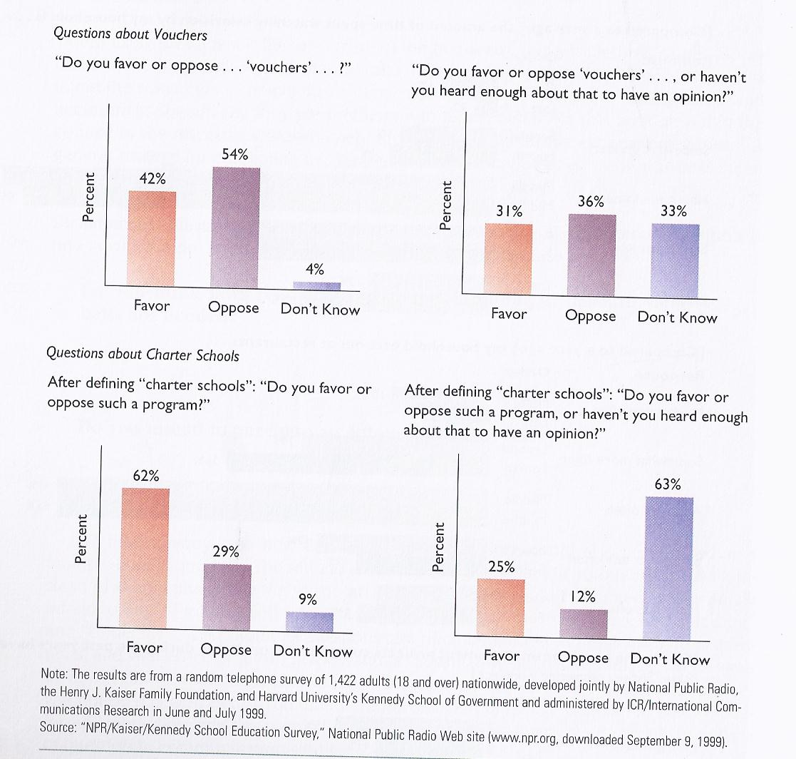
מה
הבעיה
פה?

Slide 52
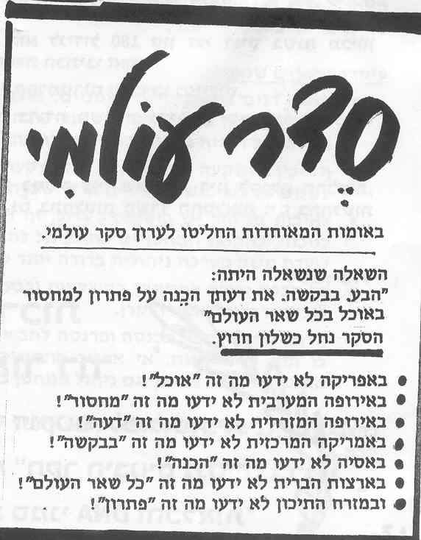

Slide 53
שאלון עמדות כלפי המותג

Slide 54
מהי עמדה כלפי המותג?
העמדה היא נטייה נלמדת להגיב תגובה
חיובית או שלילית כלפי המותג
בשאלון עמדות כלפי המותג–יבחנו
אמונות – באות לידי ביטוי בקשרים במערכת הסמנטית
הערך את רמת הטעם בקוטג' תנובה: כלל לא טעים - 1 2 3 4 5 - מאוד טעים
הערכה – משיכה/דחייה, רצוי/לא רצוי ("רכיב העמדה")
עבורך תכונת הטעם היא תכונה לא חשובה כלל- 1 2 3 4 5 - חשובה מאוד
התנהגות –כוונת קנייה, התקרבות והתרחקות
מה הסבירות שתקנה קוטג' תנובה
סבירות נמוכה - 1 2 3 4 5 - סבירות גבוהה
האם תמליץ לחבריך לרכוש קוטג' תנובה
בטוח שלא - 1 2 3 4 5 - בטוח שכן

Slide 55
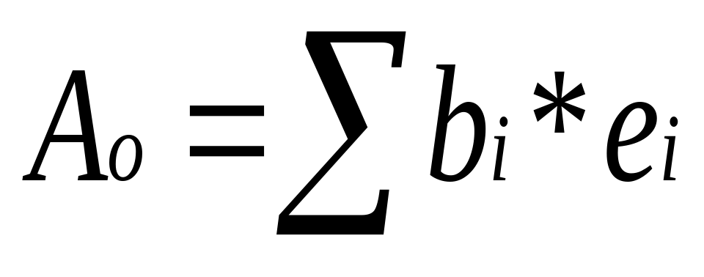
תזכורת מודל תוחלת-ערך (FISHBEIN)
עמדה כללית כלפי המותג (למשל העדפה למוצר )
הצרכן משקלל את חשיבותה של כל תכונה ואת אמונתו/תפיסתו ביחס לביטוי התכונה במוצר הספציפי.
n
i = 1
0A = עמדה כוללת למותג (למשל נטייה להעדפת המותג)
bi = חוזק האמונה שהמותג בעל תכונה i(תפיסה כלפי התכונה)
ei = הערכת חשיבותה של תכונה i(עמדה כלפי התכונה)
n = מספר התכונות הרלוונטיות

Slide 56
כיצד ניתן לשפר את מעמד המותג שלנו באמצעות מודל פישביין?
הוספת תכונות (n)
ר'גואן – קפה ללא גרעינים צפים
שינוי או חיזוק אמונות (תפיסות אודות התכונות במותג) (bi)
  הפרסום ברדיו עובד
שינוי חשיבות האמונות (עמדות כלפי התכונות) (ei)
  בטיחות במכונית זו התכונה החשובה ביותר
שינוי עמדה כוללת כלפי המותג (A)
  "זה טוב – זה אוסם"
n
i = 1

Slide 57
מבנה שאלון עמדות ביחס למותג
מדידת החשיבות הנתפסת של כל תכונת מוצר
הערכת אמונות ביחס לכל תכונת מותג במוצר שלנו ושל המתחרים
הערכה כללית של המותג שלנו ושל המתחרים
כוונת התנהגות (למשל האם סביר שירכוש, מוכנות לשלם- willingness to pay וכד')

Slide 58
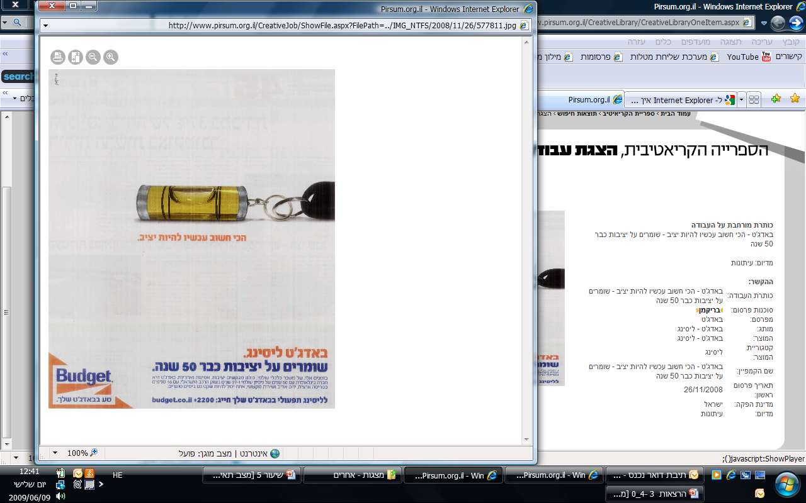
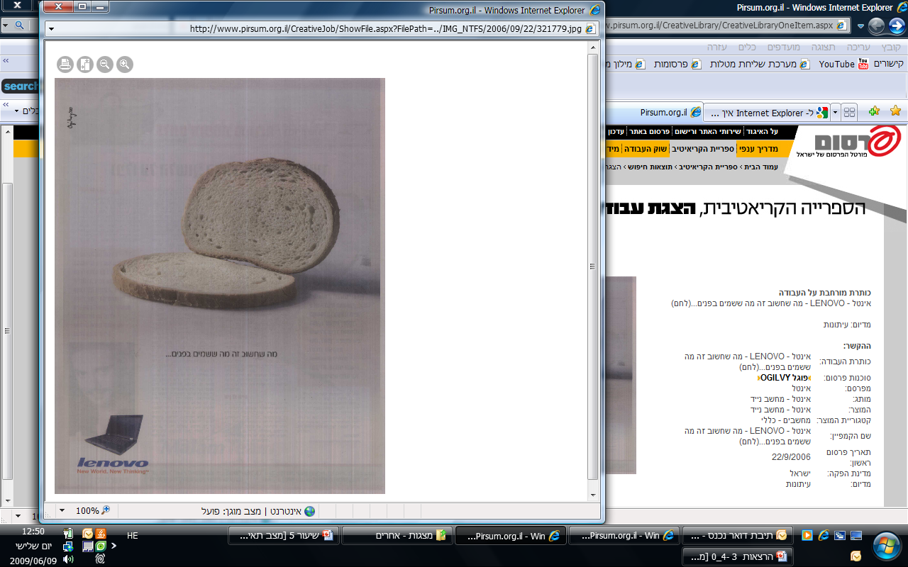

Slide 59
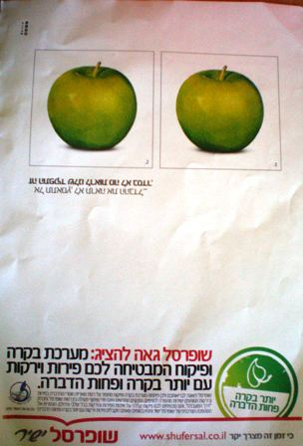
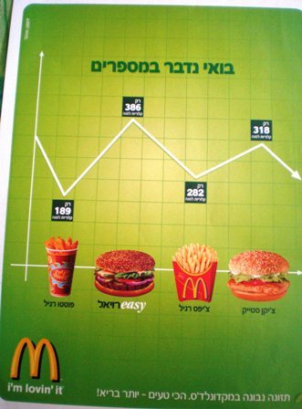
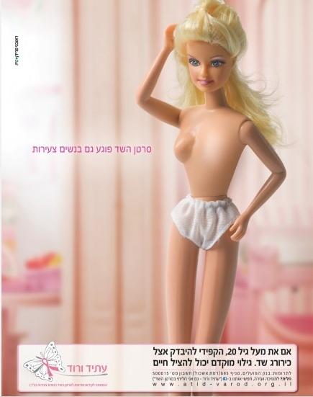

Slide 60
הערכה ישירה של חשיבות התכונות
דירוג תכונות לפי חשיבות
  בבחירה באיזה מותג קטשופ לבחור עד כמה חשובות לך התכונות הבאות:
  טעם כלל לא חשוב 1 ....... 10 חשוב מאוד
  ריח כלל לא חשוב 1 ....... 10חשוב מאוד
  מרקם כלל לא חשוב 1 ....... 10 חשוב מאוד
  רכיבים תזונתיים כלל לא חשוב 1 ....... 10 חשוב מאוד
חשיבות יחסית של התכונות:
חלק מאה נקודות בין התכונות הבאות כך שתשקפנה את החשיבות היחסית של כל תכונה בבחירת האם להניק (תכונה חשובה יותר תקבל ניקוד גבוה יותר) ניתן לתת לתכונה אפס נקודות.
טעם– 30 | ריח– 35 | מרקם– 25 | רכיבים תזונתיים– 10

Slide 61
מדידת האמונות אודות התכונות במותג
אמונותיך לגבי תכונות קטשופ הייינץ
טעים
בעל ריח טוב
ציין מהי רמת התכונות הנתפסות בעינך במותג קטשופ היינץ:
טעם
ריח
כלל לא מסכים | | | | | | | | | | מסכים במידה רבה
1 2 3 4 5 6 7 8 9 10
כלל לא מסכים | | | | | | | | | | מסכים במידה רבה
1 2 3 4 5 6 7 8 9 10
לא טעים | | | | | | | | | | טעים
1 2 3 4 5 6 7 8 9 10
ריח לא נעים| | | | | | | | | | ריח נעים
1 2 3 4 5 6 7 8 9 10

Slide 62
הערכה כללית
באופן כללי, כיצד אתה מעריך את קטשופ היינץ
באופן כללי, אם התנסית בהיינץ, מהי שביעות הרצון שלך ממנו?
לא טוב | | | | | | | | | | טוב מאוד
1 2 3 4 5 6 7 8 9 10
כלל לא שבע רצון | | | | | | | | | | מאוד שבע רצון
1 2 3 4 5 6 7 8 9 10
בדיקת הערכה כללית זו ביחס למותג הינה
לשם השוואה לתוצאות שמתקבלות ממודל פישביין או
לאומדן לחשיבויות התכונות באופן עקיף

Slide 63
כוונת קנייה
דרגי את הסבירות בה תרכשי קטשופ היינץ
בפעם הבאה כשיגמר הקטשופ בביתך, מה הסבירות לכך שתרכשי היינץ?
בטוח שארכוש
סביר שארכוש
יתכן שארכוש
סביר שלא ארכוש
בטוח שלא ארכוש
אם בחרת באפשרות 4 או באפשרות 5 – מה הסיבה לכך?
פרט: _________________
סבירות נמוכה | | | | | | | | | | סבירות גבוהה
1 2 3 4 5 6 7 8 9 10

